Slide 1


Slide 2

CURSO DE FORMACIÓN
SUPERVISIÓN EN PERFORACION
Y VOLADURA SUPERFICIAL Y SUBTERRÁNEA
Presentado por:
MBA, Ing. Hernán Navea Zárate

Slide 3
Módulo 2
Equipos de Perforación: Selección y Optimización

Slide 4
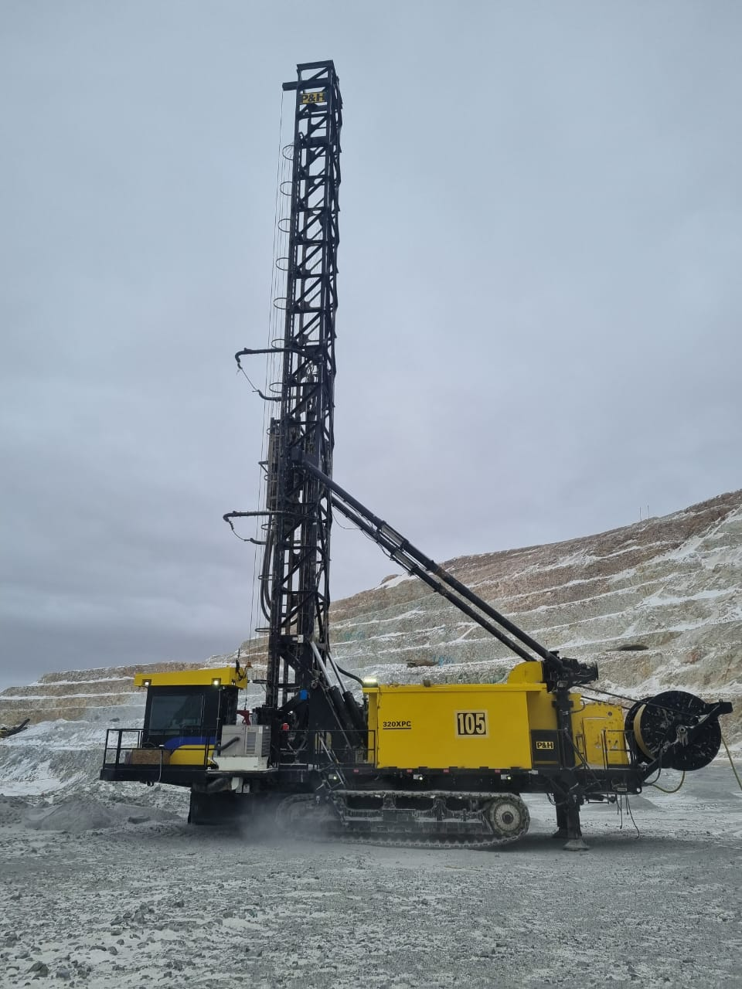
Índice
Modulo i
1. Equipos de Perforación : Selección y Optimización
Introducción
Selección de Equipos de Perforación a Escala Variada
Estrategias de Selección y Uso de Equipos de Perforación
Cálculo de Cantidad Óptima de Perforadoras
Optimización de Desempeño de Perforadoras

Slide 5
Reflexión de Seguridad

Slide 6
Reflexión de Seguridad

Slide 7
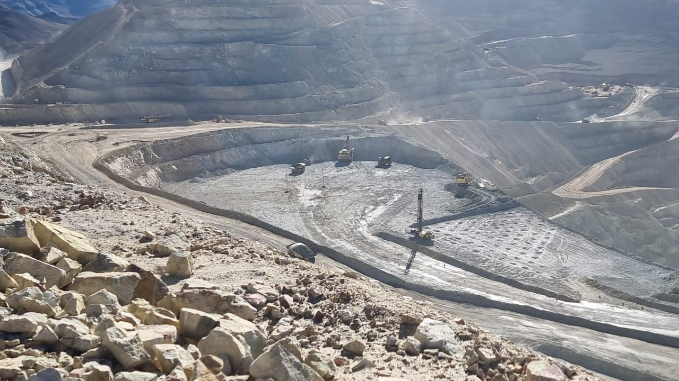
INTRODUCCIÓN
La operación de perforación es una de las etapas más relevantes del proceso productivo minero, debido a que gracias a ésta y posterior tronadura, se genera todo el material tronado que posteriormente permite a las etapas de carguío y transporte funcionar y mantener a la mina operando continuamente.
Si algún evento en esta etapa produce retrasos en la entrega de este material, esto puede provocar incluso la detención de la operación, lo que sería catastrófico para cualquier negocio minero.
El proceso de perforación de roca en la construcción y la minería de superficie involucra varias etapas y la determinación de diferentes parámetros que afectan el resultado final. Aquí hay una descripción general del proceso y los principales parámetros involucrados.

Slide 8
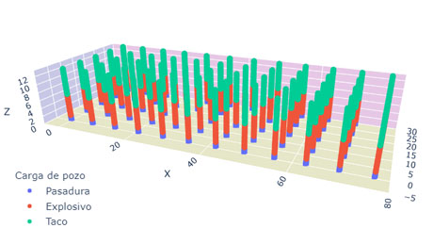
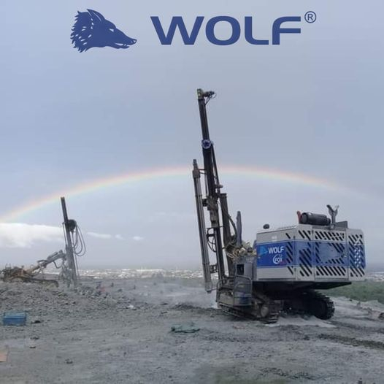
INTRODUCCIÓN
Determinación del tamaño de la malla de perforación: La malla de perforación se refiere al espaciado entre los agujeros de perforación. La determinación del tamaño de la malla depende del tipo de roca, el objetivo de la perforación y el tipo de explosivo utilizado. En general, el tamaño de la malla de perforación se determina teniendo en cuenta la fragmentación deseada de la roca después de la detonación.
Diámetro de perforación: El diámetro de perforación se selecciona en función de los requisitos del proyecto, como el tipo de explosivo utilizado, el tamaño deseado de los fragmentos de roca y el tipo de equipo de detonación a utilizar. Se utilizan diámetros más grandes para obtener fragmentos más grandes, mientras que los diámetros más pequeños se utilizan para fragmentos más pequeños.

Slide 9
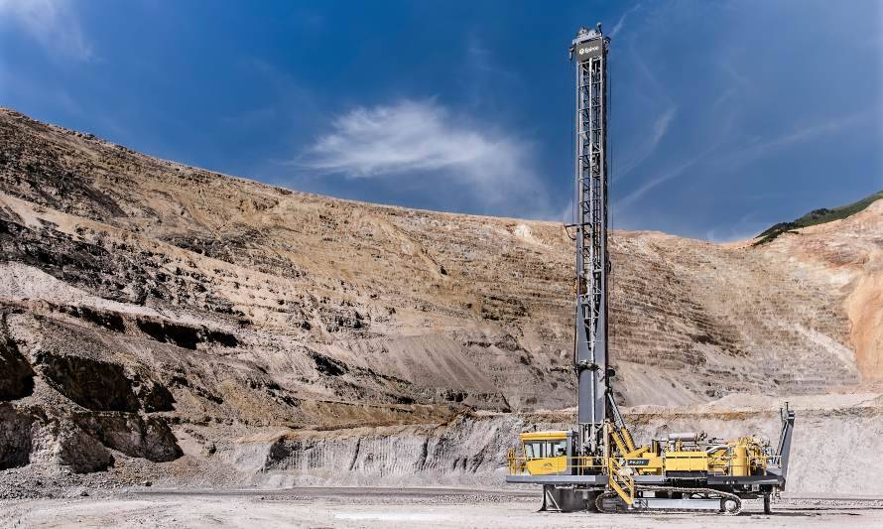
INTRODUCCIÓN
Profundidad de perforación: La profundidad de perforación se determina en función de las necesidades del proyecto, como la profundidad necesaria para alcanzar una capa de mineral o crear una base sólida para la construcción. También es importante tener en cuenta la estabilidad del agujero de perforación y la seguridad de los trabajadores.

Slide 10
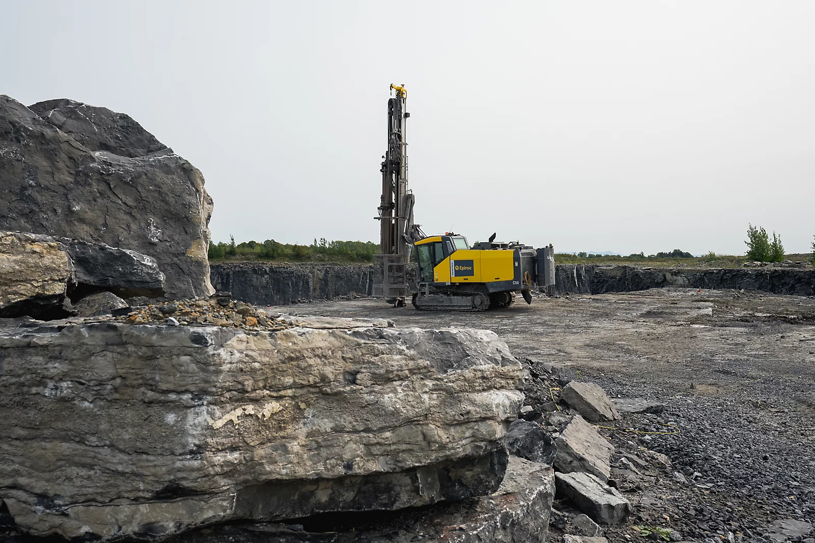
INTRODUCCIÓN
Impactos del proceso de perforación: La perforación de roca puede tener varios impactos, incluyendo:
Costo: El proceso de perforación, especialmente en rocas más duras, puede ser costoso debido al desgaste de las brocas y al consumo de energía.
Extracción de minerales: En la minería, la perforación es uno de los primeros pasos para la extracción de minerales valiosos. La eficiencia y precisión de la perforación afectan directamente la productividad y rentabilidad de la operación.
Estabilidad del terreno: Una perforación adecuada es importante para garantizar la estabilidad del terreno, especialmente en proyectos de construcción. Agujeros de perforación mal ejecutados pueden comprometer la integridad de las estructuras y causar inestabilidad.
La selección adecuada de los parámetros de perforación, como el tamaño de la malla, el diámetro y la profundidad, es esencial para garantizar la eficiencia y el éxito de la operación de perforación. Es importante tener en cuenta las características geológicas, los objetivos del proyecto y los impactos ambientales y de seguridad al determinar estos parámetros.

Slide 11
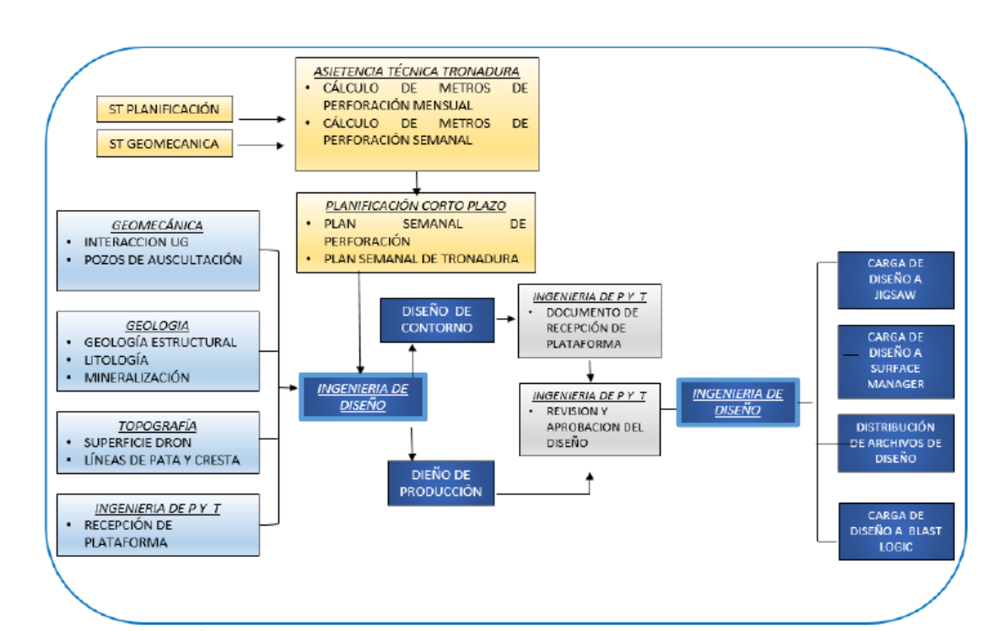
INTRODUCCIÓN
Áreas Integrales del proceso de diseño de Perforación

Slide 12
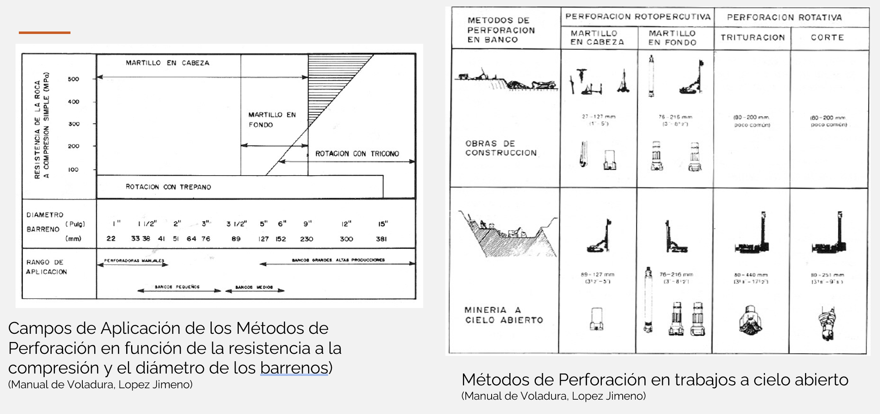
1. Selección de Equipos de Perforación a escala variada

Slide 13
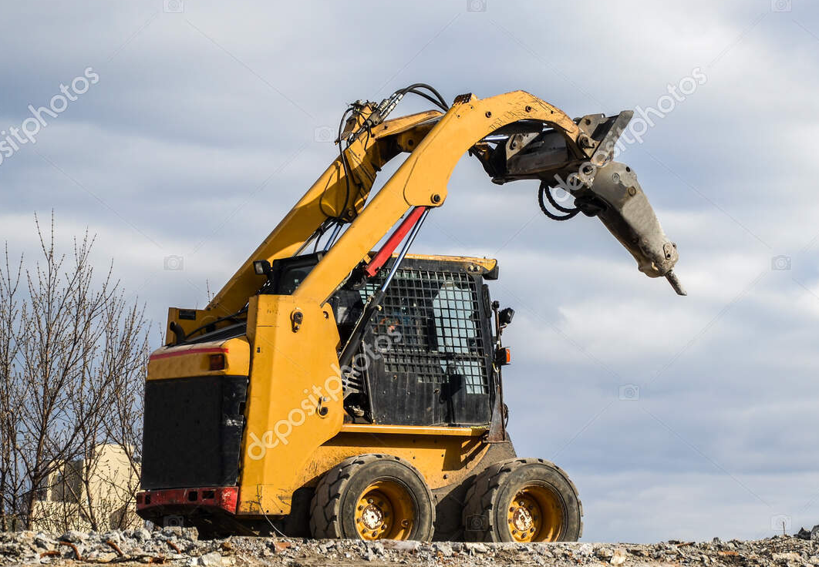
1. Selección de Equipos de Perforación a escala variada
La selección y optimización de equipos de perforación en la minería superficial es un proceso crucial que impacta directamente en la eficiencia, seguridad y rentabilidad de la operación y debe evaluar los diversos aspectos a considerar en la selección y uso de equipos de perforación para diferentes escalas de operación: pequeña, mediana y gran escala.
Equipos de Perforación para Minería Superficial a Pequeña Escala
Perforadoras portátiles: Martillos neumáticos: Livianos, versátiles y económicos para diámetros pequeños (hasta 115 mm).
Perforadoras hidráulicas: Mayor potencia y torque para diámetros mayores (hasta 200 mm).
Equipos multifuncionales: Tractores con martillo neumático: Combinan perforación con otras tareas como excavación y carga.
Skidders con perforadora: Versátiles para terrenos difíciles y acceso limitado.

Slide 14
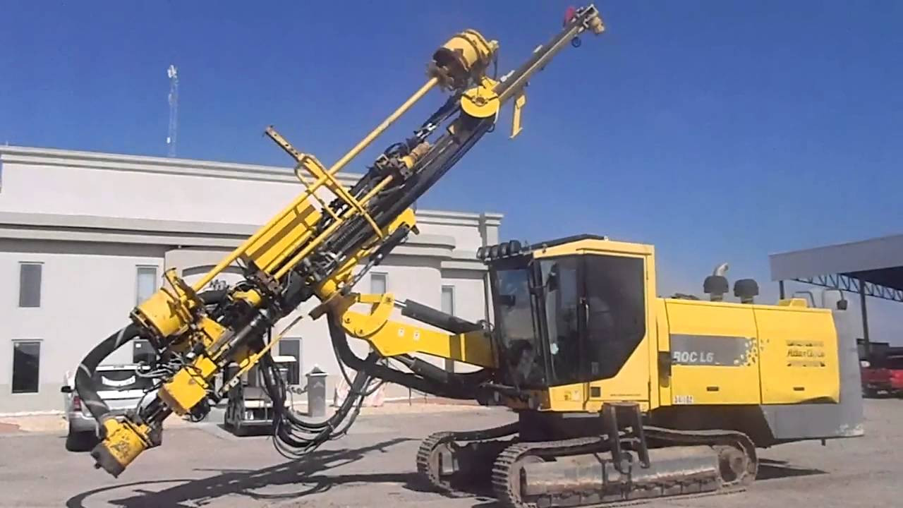
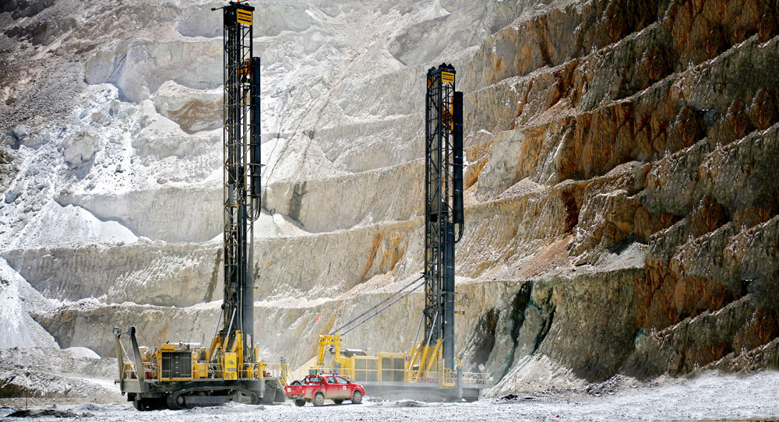
1. Selección de Equipos de Perforación a escala variada
Equipos de Perforación para Minería Superficial a Mediana Escala
Perforadoras wagon: Autopropulsadas: Mayor movilidad y flexibilidad en la operación. Capacidad de rotación: Permite perforación vertical e inclinada. Mayor potencia y capacidad de perforación: Diámetros hasta 450 mm.
Equipos de Perforación para Minería Superficial a Gran Escala
Perforadoras rotativas de gran diámetro: Capacidad de perforación: Diámetros superiores a 450 mm. Alta potencia y torque: Para perforar en roca dura y condiciones difíciles. Sistemas de automatización: Mayor precisión y eficiencia en la operación.

Slide 15
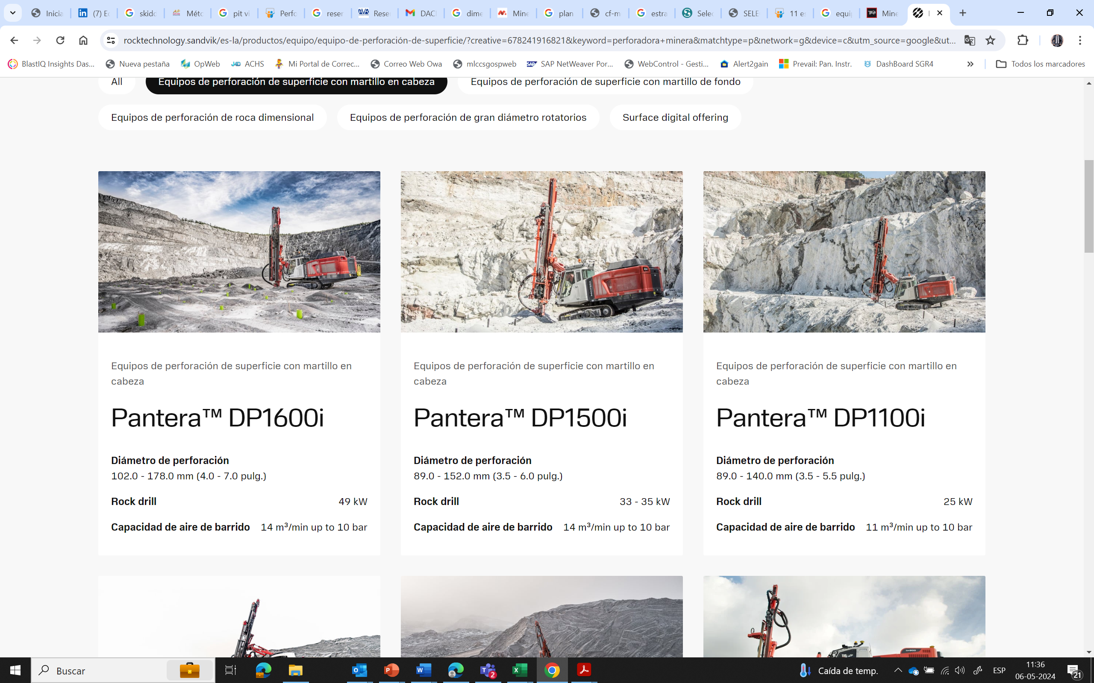
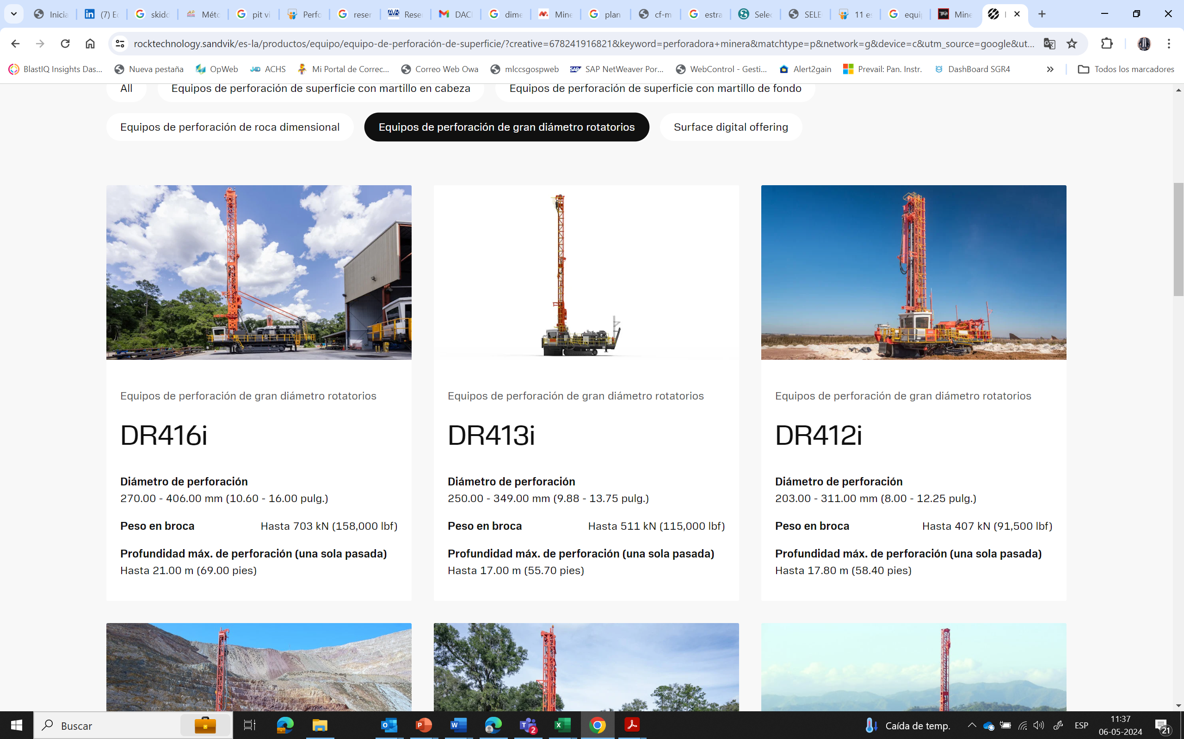
1. Selección de Equipos de Perforación a escala variada
Selección de Perforadoras
Criterios técnicos: Tipo de perforación (percusión, rotación) Diámetro y profundidad de perforación Potencia y torque Sistema de alimentación (hidráulico, eléctrico) Características de la perforadora (autopropulsada, modular)

Slide 16
1. Selección de Equipos de Perforación a escala variada
Dimensionamiento de Flota
Gran importancia por su incidencia en los costos.
Se busca optimizar el manejo de recursos involucrados.
Decisión en base a información del fabricante y la evaluación comparativa.

Slide 17
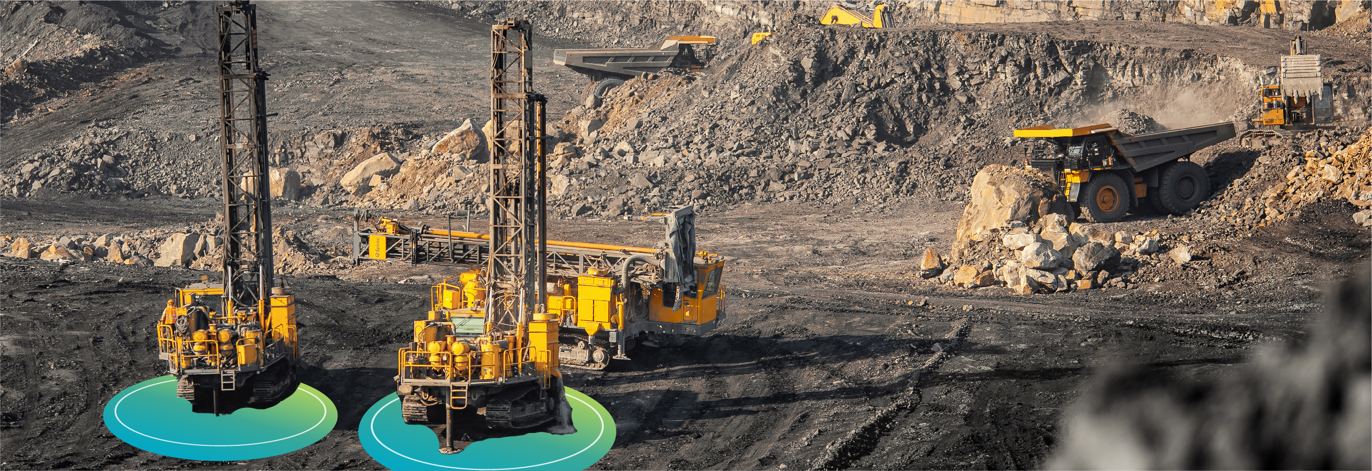
PARAMETROS CLAVES * Envergadura del Proyecto (Vida útil, Reservas). * Programa de producción (Plan minero). * Parámetros de diseño (Malla de perforación, Perfiles de transporte, altura de bancos, anchos operacionales). * Tecnología disponible (Equipos y Maquinarias). * Factores operacionales (Días de trabajo, Sistema de turnos, Índices operacionales). * Costos estimados.
1. Selección de Equipos de Perforación a escala variada

Slide 18
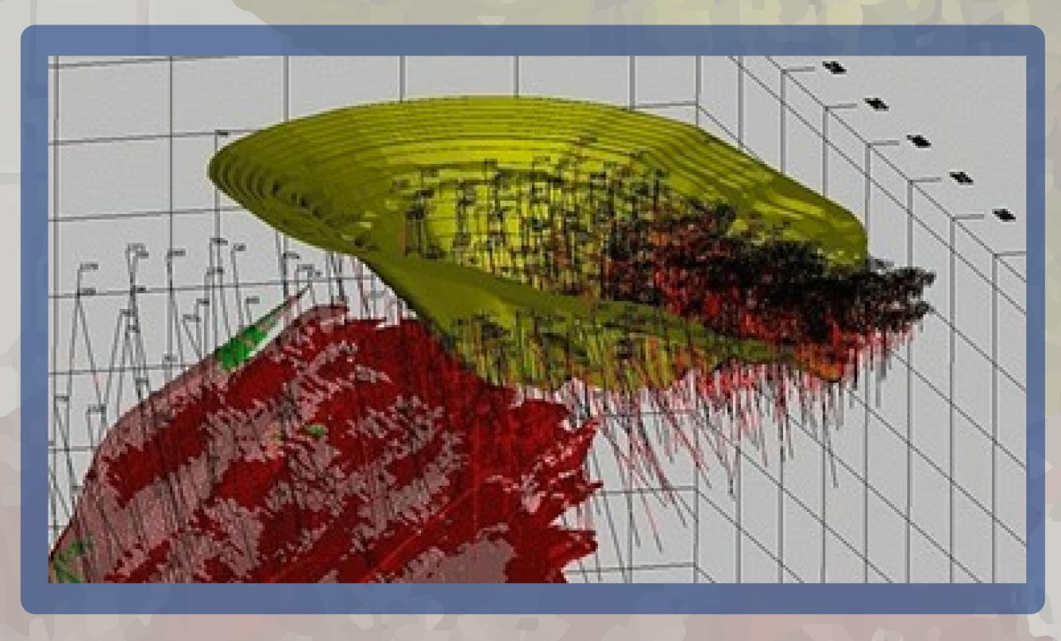
1. Selección de Equipos de Perforación a escala variada
Determinando las Reservas
Una vez identificado el yacimiento, se procede a determinar el volumen de mineral que se podría obtener del mismo.
Reservas probadas.
Volumen de mineral que se calcula usando como base los resultados obtenidos de los trabajos de muestreo y sondajes. Los estudios permiten establecer matemáticamente la geometría de la reserva, su volumen y la ley del mineral, por lo que se indica que se tiene certeza de su continuidad.
Reservas probables.
¿El costo de construir una mina y operarla será justificable económicamente, dada las características del yacimiento? ¿El volumen de mineral que hemos identificado será suficiente? Es decir, ¿este volumen de mineral identificado como reserva tendrá valor económico?

Slide 19
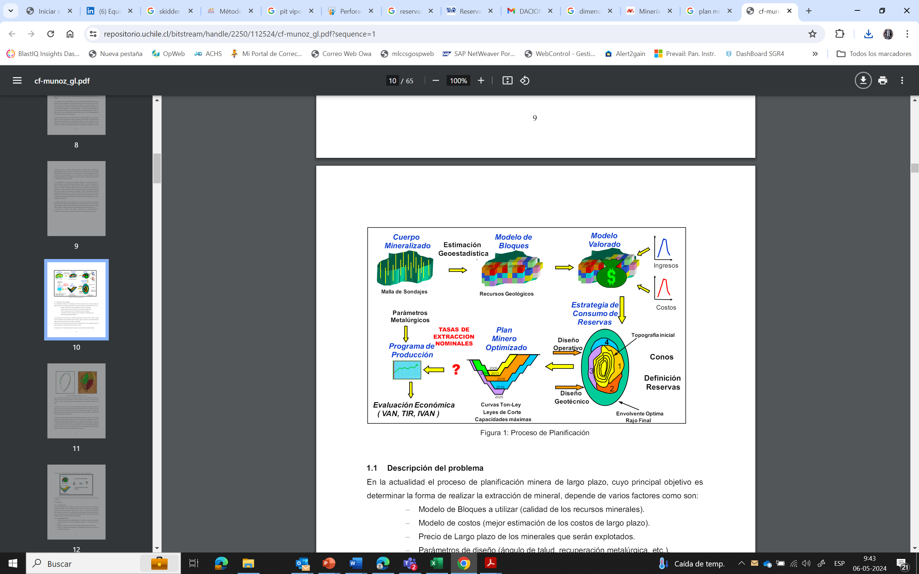
1. Selección de Equipos de Perforación a escala variada
El Planeamiento de Minado es una actividad orientada al futuro, cuyo propósito fundamental es proyectar la vida de una mina a lo largo del tiempo; no solo en una dirección, sino buscando nuevos caminos y adaptando su existencia a la de los sistemas de los cuales vive.
¿Por que debe hacerse?
Advierte al planificador que debe tener cuidado de no incluir actividades innecesarias para cumplir con el objetivo. Una planificación eficiente debe satisfacer una necesidad técnica, operacional o económica mediante la combinación de sus elementos.

Slide 20
1. Selección de Equipos de Perforación a escala variada

Slide 21
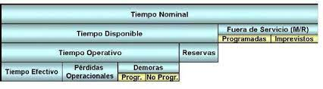
Índices Operacionales
1. Selección de Equipos de Perforación a escala variada
Tiempo Cronológico
Horas Inhábiles (HI)
Horas Hábiles (HH)
Horas Mantención (HMT)
Horas Reserva (HRE)
Horas Operación (HOP)
* Horas Operacionales Efectivas (HEF)
* Horas de Pérdida Operacional (HPE)

Slide 22
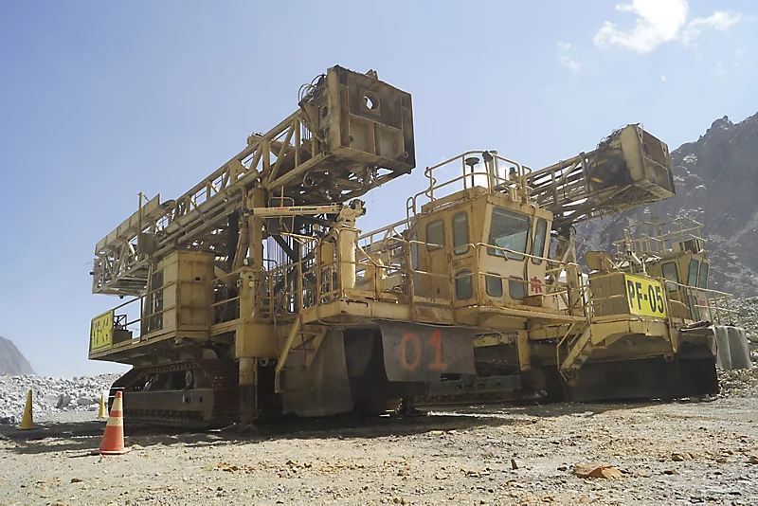
Indicadores Mecánicos
Disponibilidad Física
DF = (HOP + HRE) / HH
Índice de Utilización
UT = HOP / (HOP + HRE)
Factor Operacional
FO = HEF / HOP
Rendimiento Efectivo
Ref= Rteo* UT * DF * FO

Slide 23
Movimientos de Tierras
1. Selección de Equipos de Perforación a escala variada
Se denomina movimiento de tierras al conjunto de operaciones que se realizan con los terrenos naturales, afín de modificar las formas de la naturaleza o de aportar materiales útiles en obras públicas, minería o industria.
Las operaciones del movimiento de tierras en el caso más general son:
Excavación o arranque.
Carga.
Acarreo. Descarga.
Extendido.
Humectación o desecación. Compactación.
Servicios auxiliares (refinos, saneos, etc.).

Slide 24
Materiales
1. Selección de Equipos de Perforación a escala variada
Mezclas
Rocas
Tierras

Slide 25
Características de los Materiales
1. Selección de Equipos de Perforación a escala variada
Las características y propiedades de los materiales afectan directamente la producción y el desempeño de las máquinas.
GRANULAR NO
COHESIVO
COHESIVO

Slide 26
Propiedad de los Suelos
1. Selección de Equipos de Perforación a escala variada
La principal propiedad que afecta el rendimiento de las máquinas:
DENSIDAD
Densidad en Banco
y Densidad Suelta

Slide 27
Densidad
1. Selección de Equipos de Perforación a escala variada
Es el peso del material por unidad de volumen: kg/m³
Densidad en banco
Es el peso del material en su estado natural: kg/m³ en banco
Densidad del material suelto
Es el peso del material fuera de su estado natural: kg/m³ suelto

Slide 28
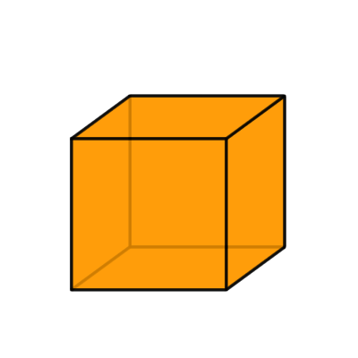
Volumen del Material Abultamiento & Factor de Carga
1. Selección de Equipos de Perforación a escala variada
Abult. 22%
Arcilla lecho
natural
Factor carga = 0.82
1,22 m³ X 0,82 = 1,0 m³
1,0 m³ / 0,82 = 1.22 m³
1,22m³
1m³

Slide 29
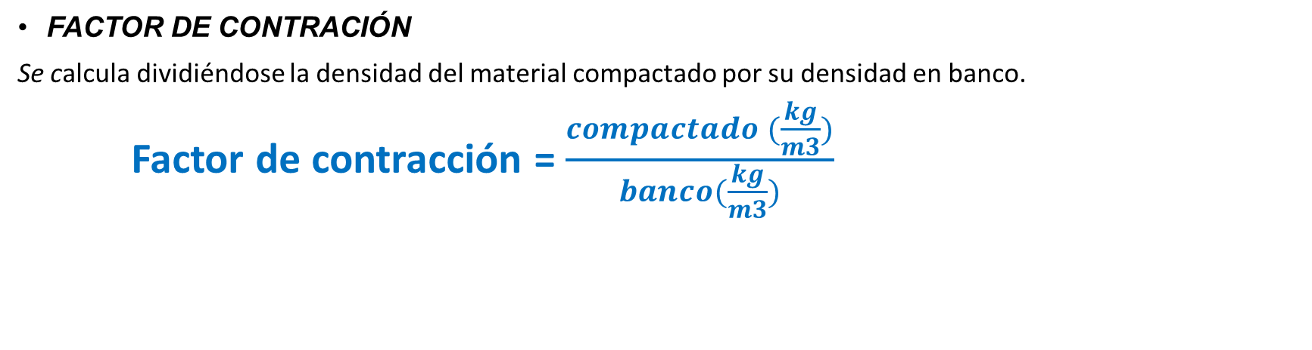
Volumen del Material
1. Selección de Equipos de Perforación a escala variada
FACTOR DE CONTRACIÓN
Se calcula dividiéndose la densidad del material compactado por su densidad en banco.
Factor de contracción = $\frac{compactado (\frac{kg}{m3})}{banco(\frac{kg}{m3})}$

Slide 30
PERFORADORAS
1. Selección de Equipos de Perforación a escala variada
Conceptos básicos:
PERFORACIÓN: En minería se entiende como la acción o acto que, a través de medios mecánicos, tiene como finalidad construir un agujero o taladro. Para que esto se logre debe extraerse todo el material destruido dentro del agujero mediante la utilización de aire comprimido o agua. En este punto es donde se produce la diferencia entre lo que es la perforación de exploración y la de producción.
Tipos de Perforadoras: Martillo (Cabeza, fondo), Rotativo Ticónico, etc.

Slide 31
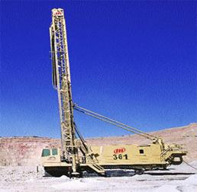
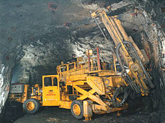
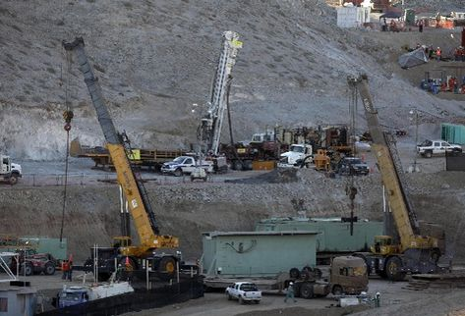
1. Selección de Equipos de Perforación a escala variada

Slide 32
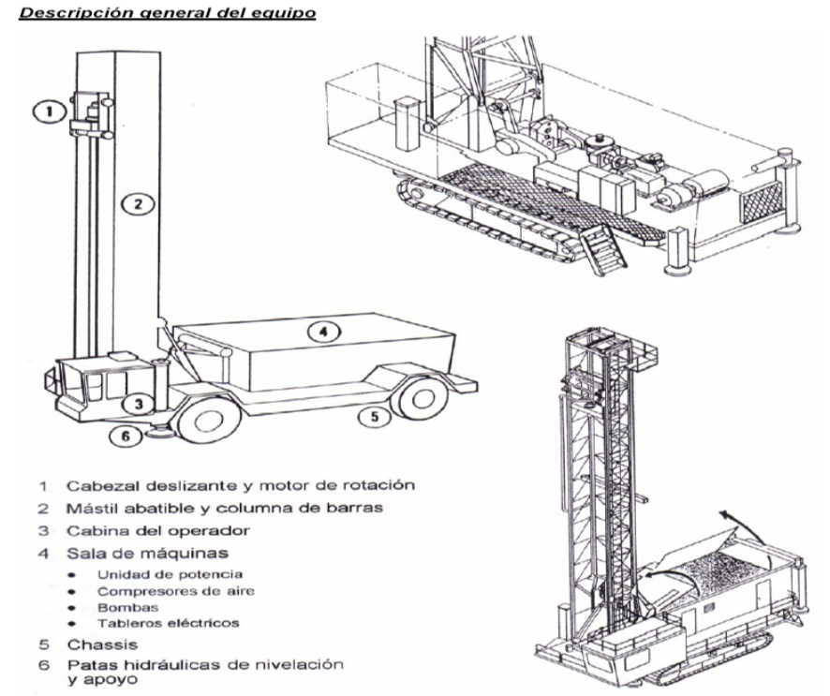
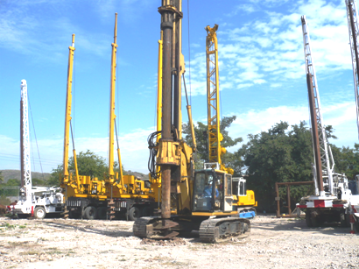
1. Selección de Equipos de Perforación a escala variada

Slide 33
VARIABLES DE PERFORACIÓN
1. Selección de Equipos de Perforación a escala variada
Las variables internas que intervienen en la perforación son:
Empuje sobre la broca.
Velocidad de rotación.
Desgaste de la broca.
Diámetro del taladro.
Caudal de aire para la evacuación de los detritus.
Las variables externas son las siguientes:
Características resistentes de la formación rocosa.
Eficiencia del operador.

Slide 34
CRITERIO DE SELECCIÓN DE PERFORADORAS
1. Selección de Equipos de Perforación a escala variada
Tamaño de la operación (Producción).
Altura de banco.
Fracturabilidad y Dureza de la roca (Desgaste de Broca)
Densidad del material.
Relación de estéril a mineral en el programa de remoción de materiales.
Metraje de perforación requerido, por día, por mes, por año.

Slide 35
Costo de Perforación CT = CA + CI + CM + CO + CE + CL
1. Selección de Equipos de Perforación a escala variada
Costos indirectos
CA: amortización.
Cl: intereses y seguros.
Costos directos
CM: mantenimiento.
CO: mano de obra.
CE: energía.
CL: engrase y lubricación
CB: broca, estabilizador y barra.

Slide 36
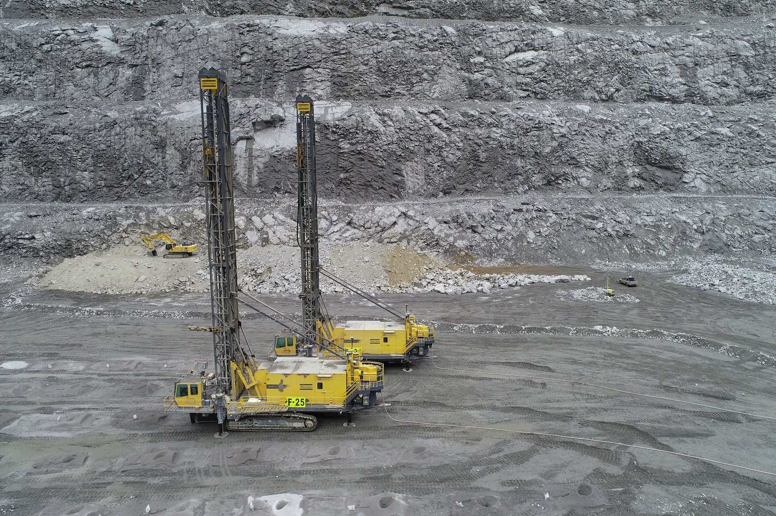
2. Estrategias de Selección y uso de Equipos de Perforación
Existen diversos tipos y marcas de equipos de perforación para diferentes condiciones de trabajo.
•Su selección se basa en criterios económicos, de diseño mecánico, mantenimiento y servicio, capacidad operativa, adaptabilidad a los demás equipos de la mina, y de condiciones generales del lugar de trabajo (acceso, roca, topografía, fuentes de energía, etc.)
Uno de los criterios más importantes en perforación es la velocidad de penetración.
• La introducción de la perforación hidráulica que usa aceite a presión en lugar de aire comprimido para activar el martillo y el resto del equipo de perforación ha logrado aumentar esta velocidad y, por lo tanto, la eficiencia de la perforación, especialmente en rocas duras.
• La penetración neumática ha llegado al tope de su desarrollo por la limitada presión de aire comprimido.
• Con el sistema hidráulico se pueden aplicar presiones de trabajo muchos mayores sobre la broca.
• Otra ventaja es que una perforadora hidráulica requiere una tercera parte de la energía que consume una perforadora neumática.

Slide 37
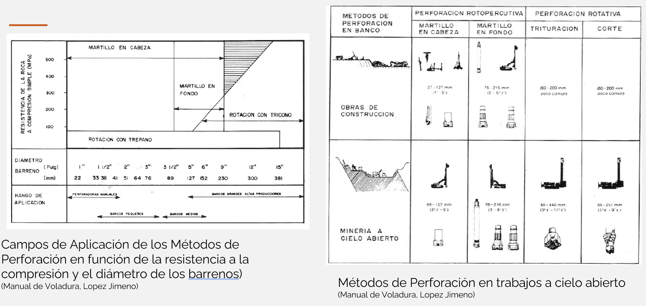
2. Estrategias de Selección y uso de Equipos de Perforación
Para equipos rotativos es importante evaluar en la selección si será eléctrico o diesel , single pass , multi pass, si se dispondrá de equipo para traslado entre fases , flexibilidad y maniobrabilidad

Slide 38
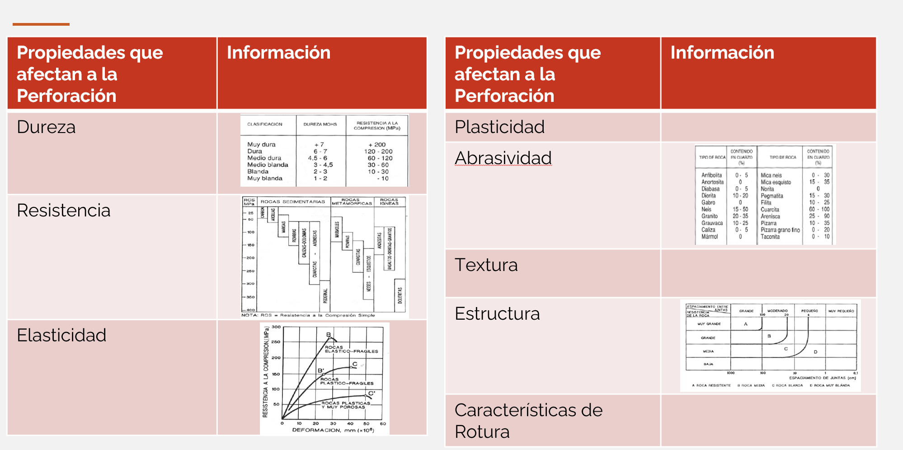
2. Estrategias de Selección y uso de Equipos de Perforación

Slide 39
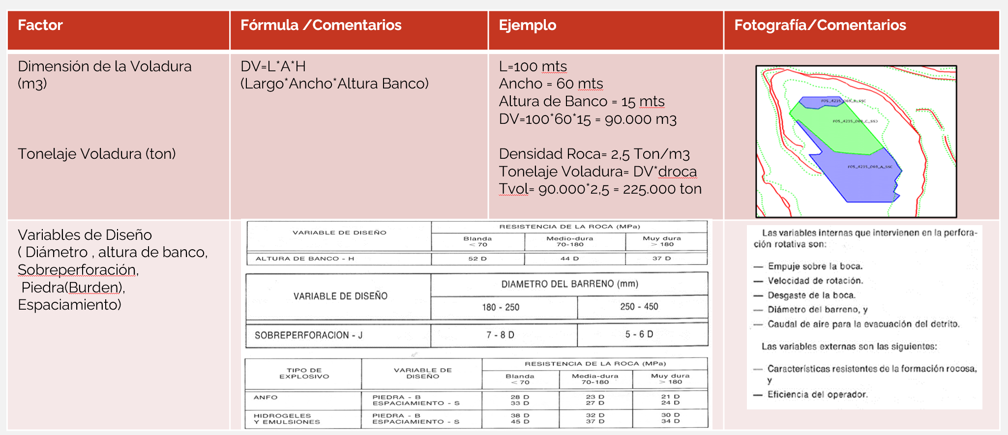
2. Estrategias de Selección y uso de Equipos de Perforación

Slide 40
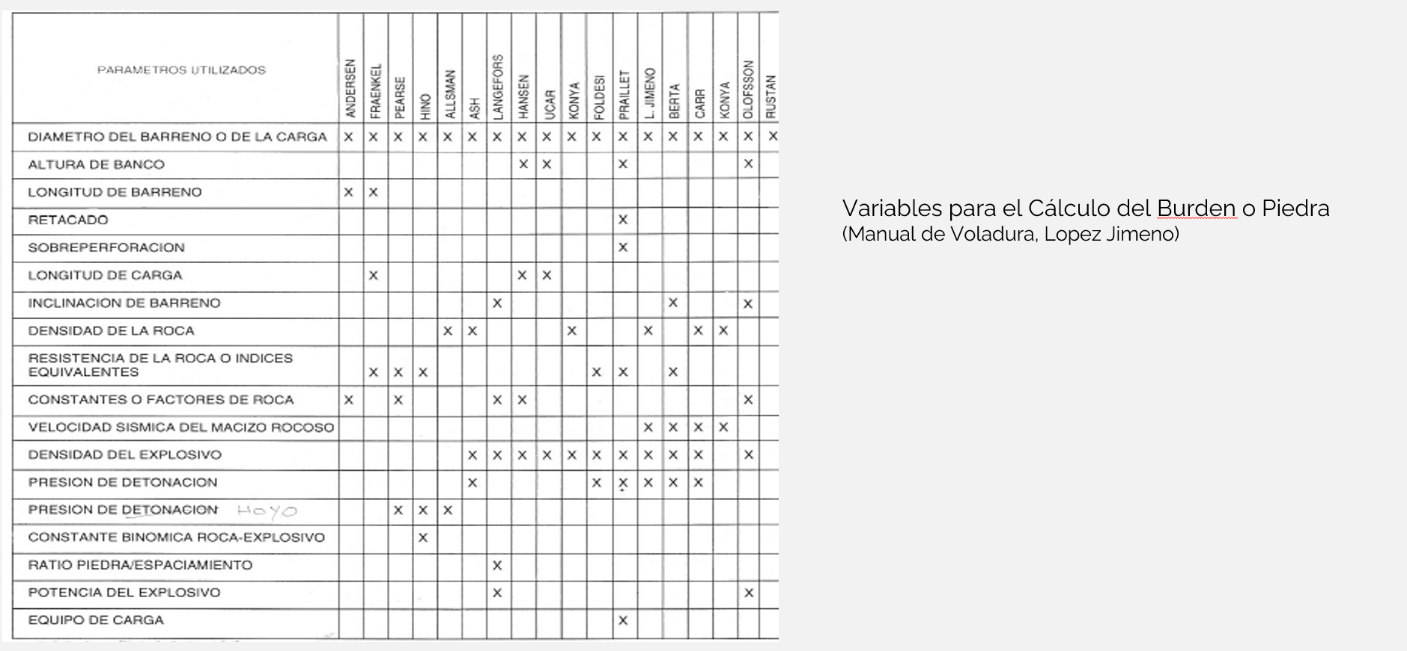
2. Estrategias de Selección y uso de Equipos de Perforación

Slide 41
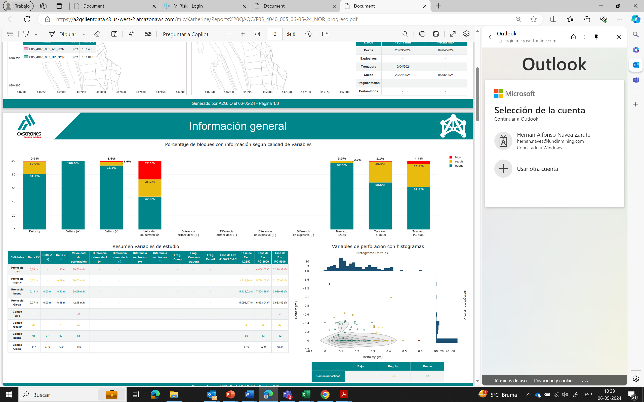
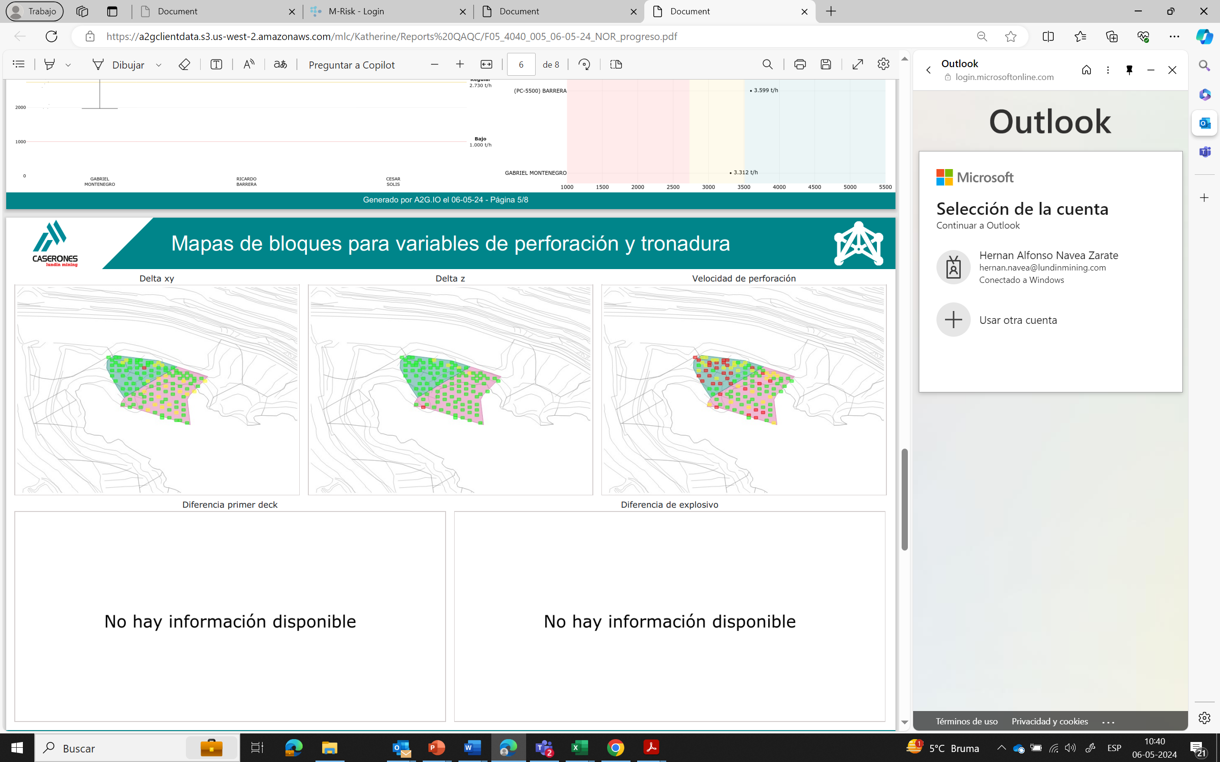
2. Estrategias de Selección y uso de Equipos de Perforación
Para conseguir una voladura eficiente la perforación es tan importante como la selección del explosivo, por lo que este trabajo debe efectuarse con buen criterio y cuidado.
• Lamentablemente, la supervisión de la correcta operación de perforación aún no es adecuadamente realizada en muchas minas, lo que permite que ocurran deficiencias en la calidad del trabajo (taladros desviados, más espaciados, de longitud irregular, etc.) que determinan pérdidas de eficiencia de la energía explosiva disponible.
• Normalmente la calidad de los taladros a ser perforados está determinada por cuatro condiciones: diámetro, longitud, rectitud y estabilidad

Slide 42
Dimensionamiento de Flota - Perforación
3. Cálculo de Cantidad Óptima de Perforadoras
OBJETIVOS:
Comprender a grandes rasgos como se dimensiona una flota de equipos de perforación para una mina a cielo abierto.
Comprender como influyen las capacidades, disponibilidades, rendimientos en el número de equipos a utilizar.

Slide 43
Parámetros
3. Cálculo de Cantidad Óptima de Perforadoras
Tonelaje por Taladro (ton)
Tt= B*E*H*dens B= burden, E=espaciamiento
Tonelaje por Metro Barrenado (ton/mb)
Tmb= Tt/(H+P)
Metros Barrenados Requeridos por día (mb/día)
MBD = TPD / Tmb
Rendimiento Equipo de Perforación (mb/día)
R = VPteo*DF*UT*FO*24*f(roca)
Número de Equipos Necesarios
N = MBD/R

Slide 44
Problema
3. Cálculo de Cantidad Óptima de Perforadoras
Una mina a cielo abierto debe mover diariamente un total de 400000 ton de material (mineral y estéril) desde el tajo. Se pide dimensionar los equipos necesarios (perforadoras) considerando los siguientes parámetros:
• Se trabajan dos turnos por día de 9 horas cada uno.
Perforadoras: burden 10m, espaciamiento 9.5m, altura de banco 15m, velocidad de perforación 60m/h, disponibilidad 85%. Densidad del material 2799 Kg/m³, si el taladro perfora 17 metros.

Slide 45
Solución.
3. Cálculo de Cantidad Óptima de Perforadoras
La perforación debe llevarse adelantada al proceso de carguío para que estos tengan cierta holgura e independencia, es por esto que los rendimientos de las perforadoras deben calcularse en unidades mensuales y no diarias. Para estimar el número necesario de perforadoras debe considerarse:
Cada taladro de voladura remueve un total de: Tt = B*E*H*dens
Tt = 10 * 9.5 * 15 * 2.7 = 3848 ton.
Se perforan 17 metros por taladro => 226ton/m perforado.
400000 t/d * 30d/mes =>12 000 000 ton/mes (requerimiento de tonelaje mensual).
226 ton/m, 12 000 000 ton/mes => 12 000 000/226 = 53097 m/mes (necesidad de perforación).
60 m/h * 9h/turno * 2 turnos/d * Disponibilidad 85% * 30 d/mes => 27540 m/mes (rendimiento de perforación).
53097 m/mes, 27540m/mes (cada perforadora) => 53097/27540 = 1.9 ~ 2 perforadoras.

Slide 46
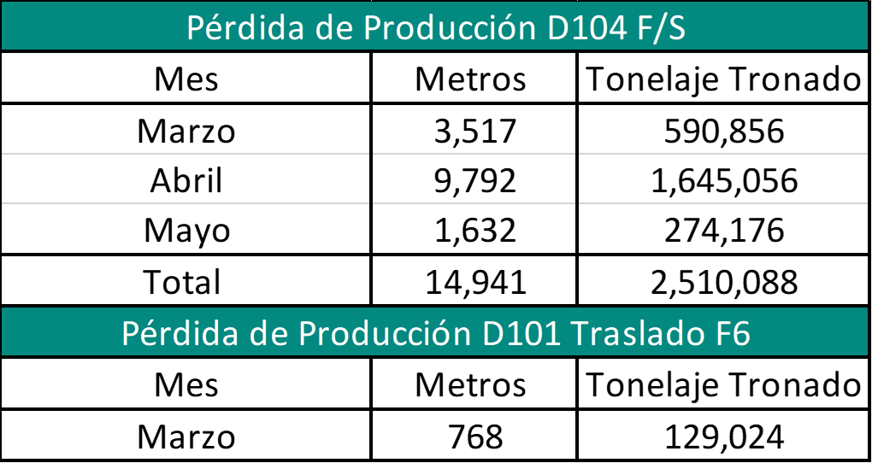
3. Cálculo de Cantidad Óptima de Perforadoras

Slide 47
3. Cálculo de Cantidad Óptima de Perforadoras

Slide 48
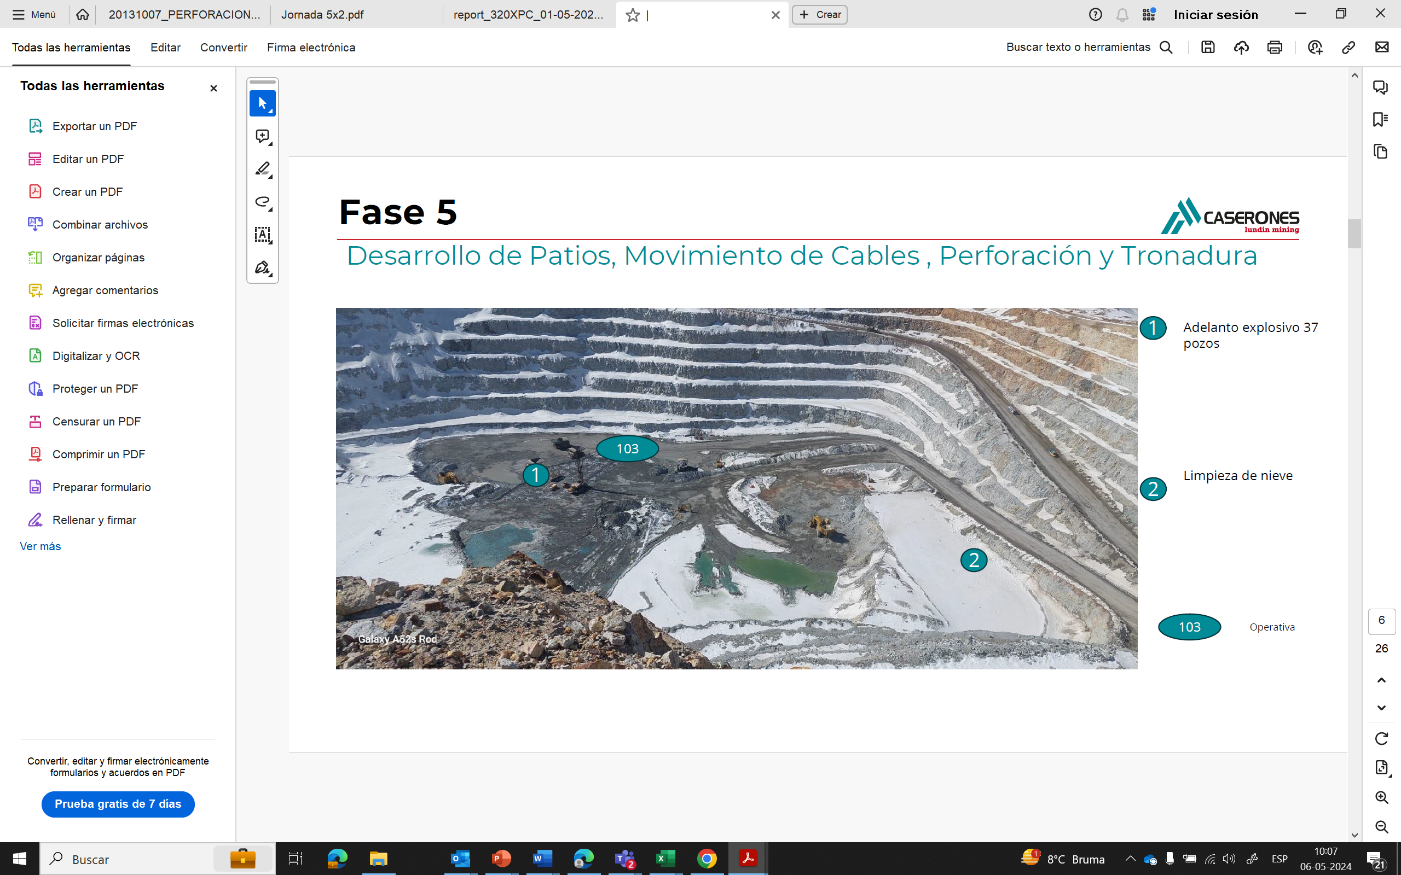
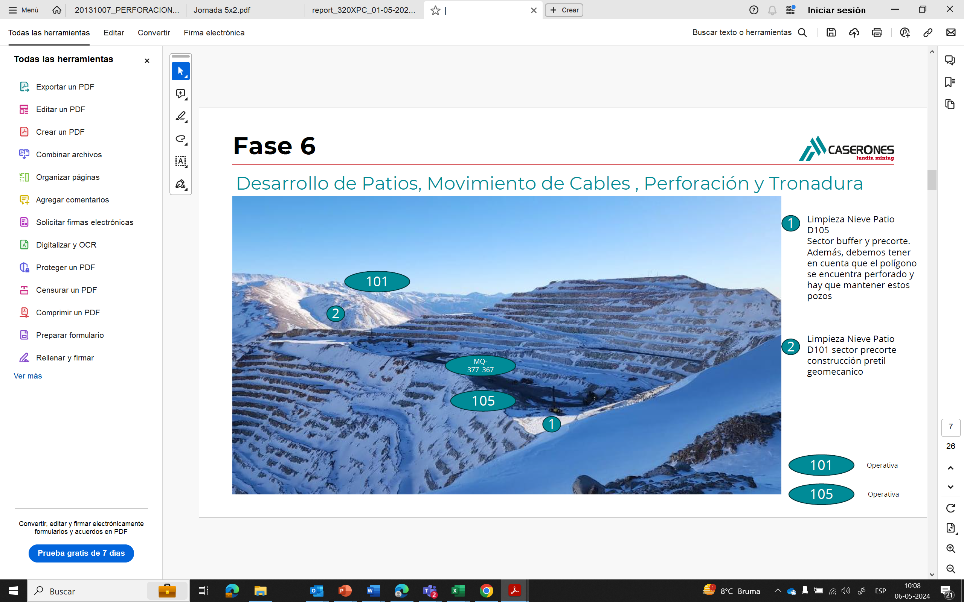
4. Optimización del desempeño de Perforadoras

Slide 49
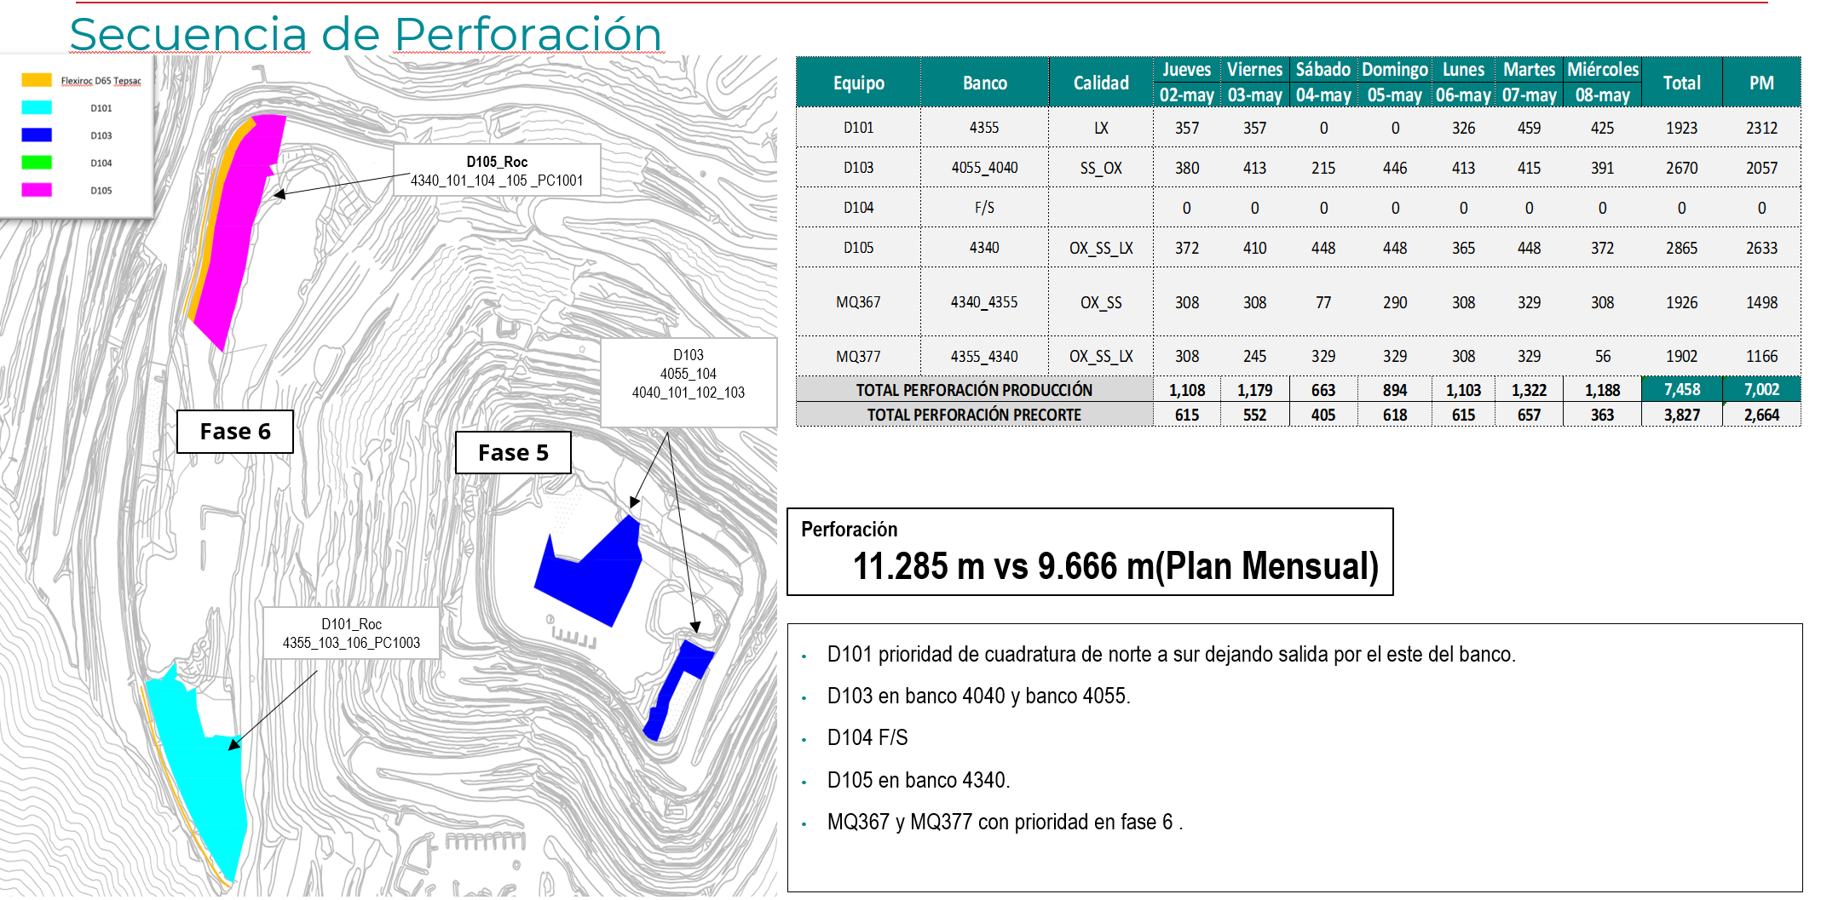
4. Optimización del desempeño de Perforadoras

Slide 50
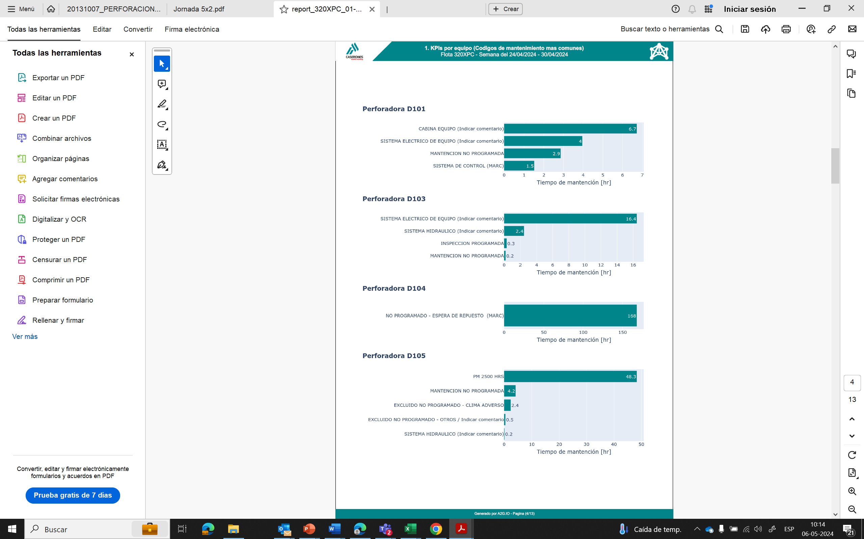
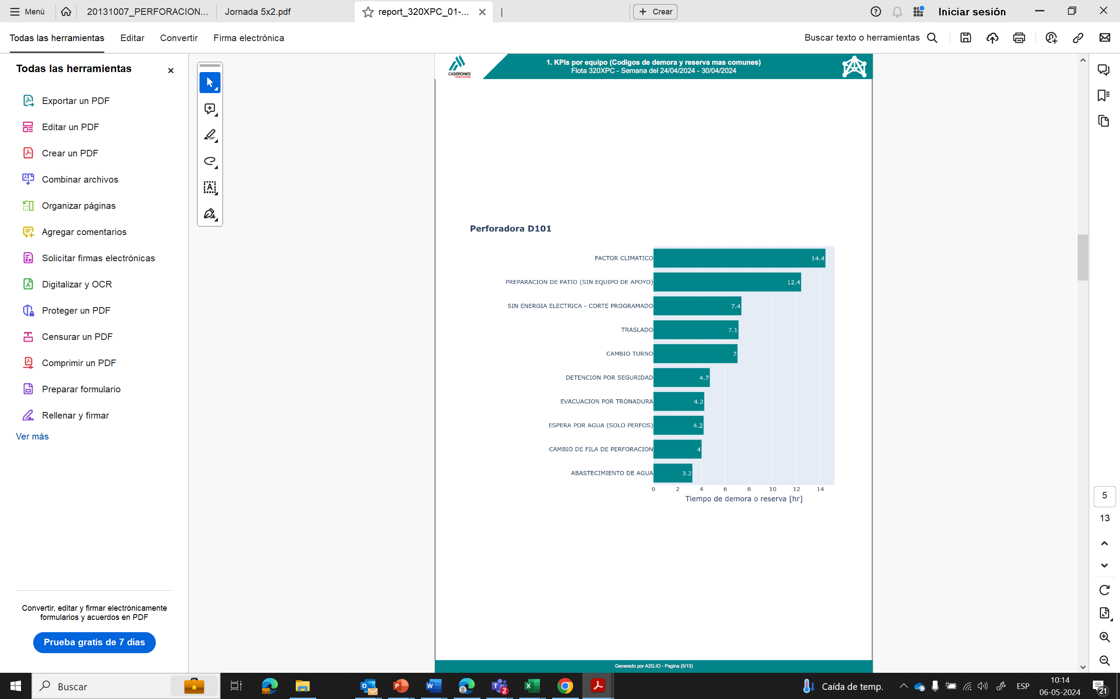
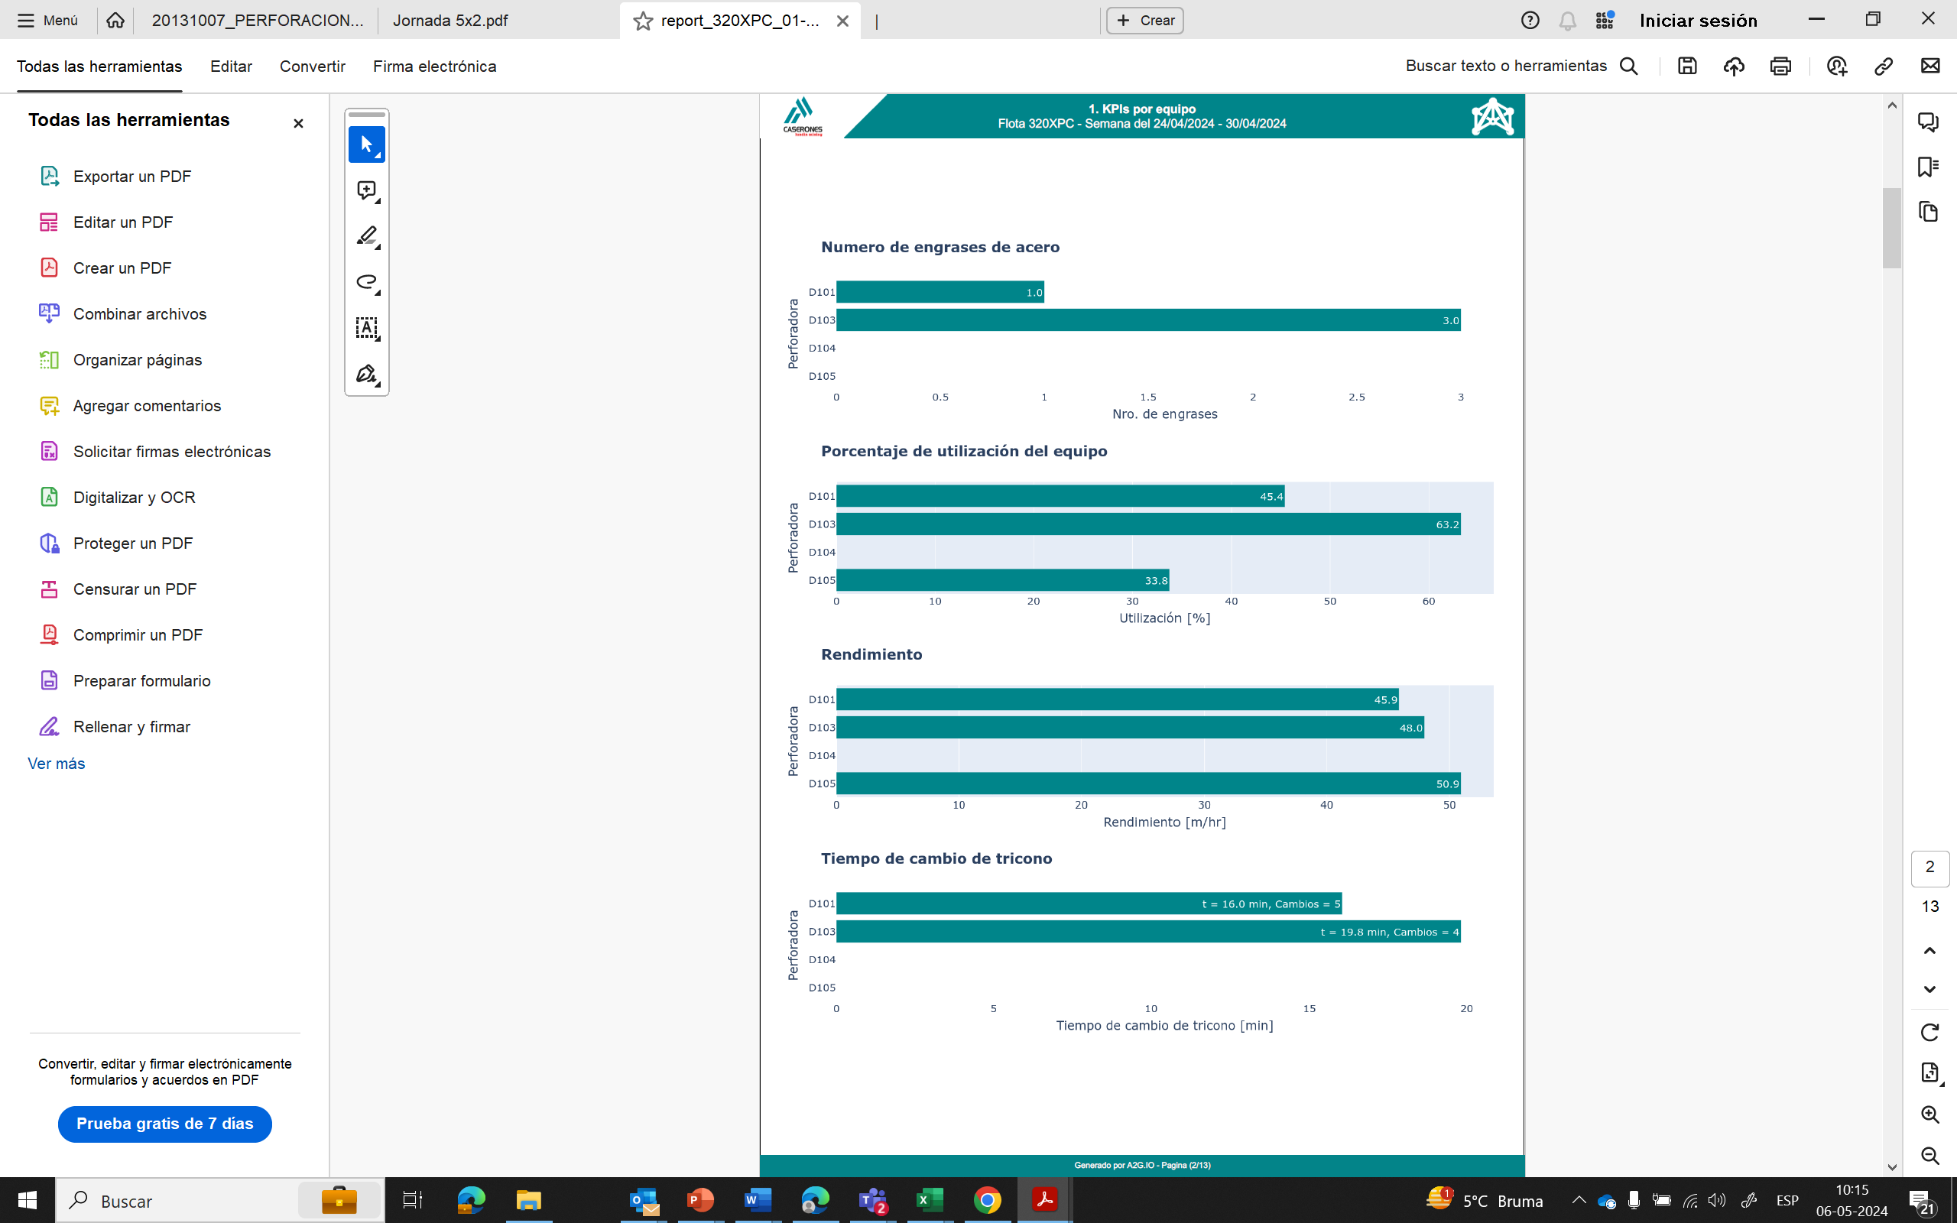
4. Optimización del desempeño de Perforadoras

Slide 51
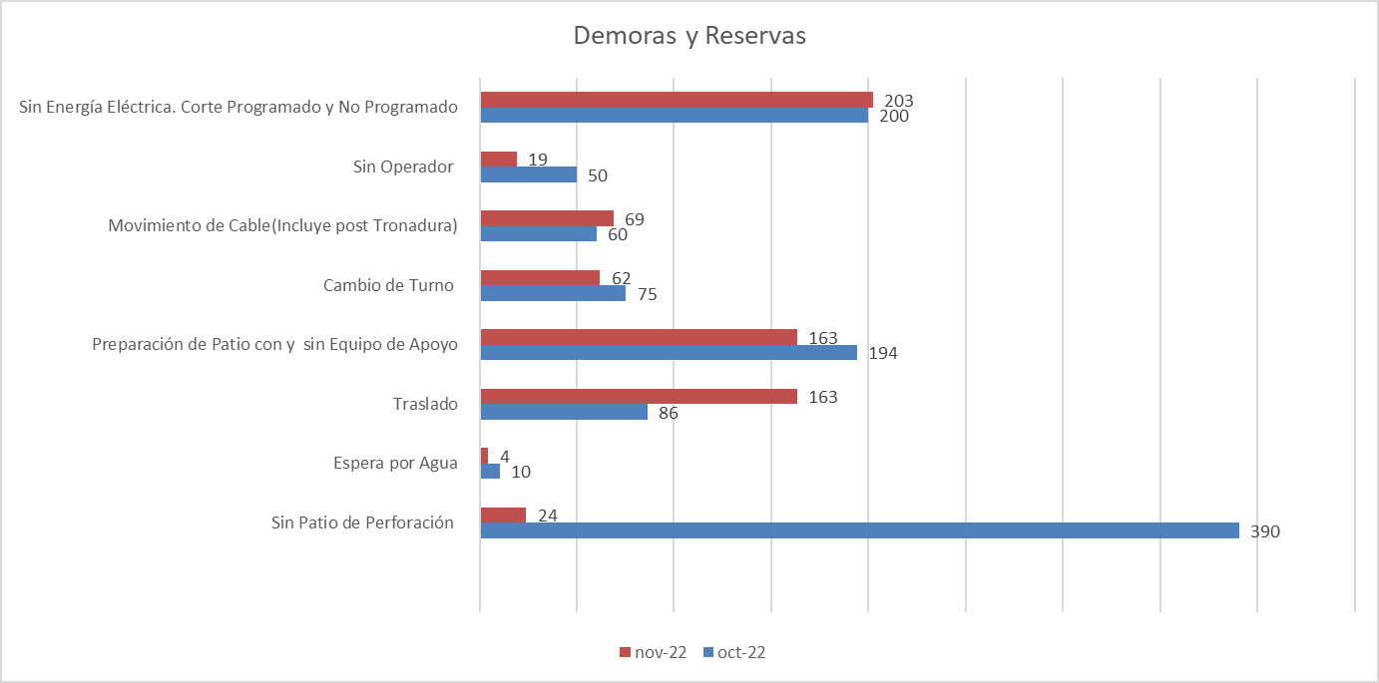
4. Optimización del desempeño de Perforadoras

Slide 52
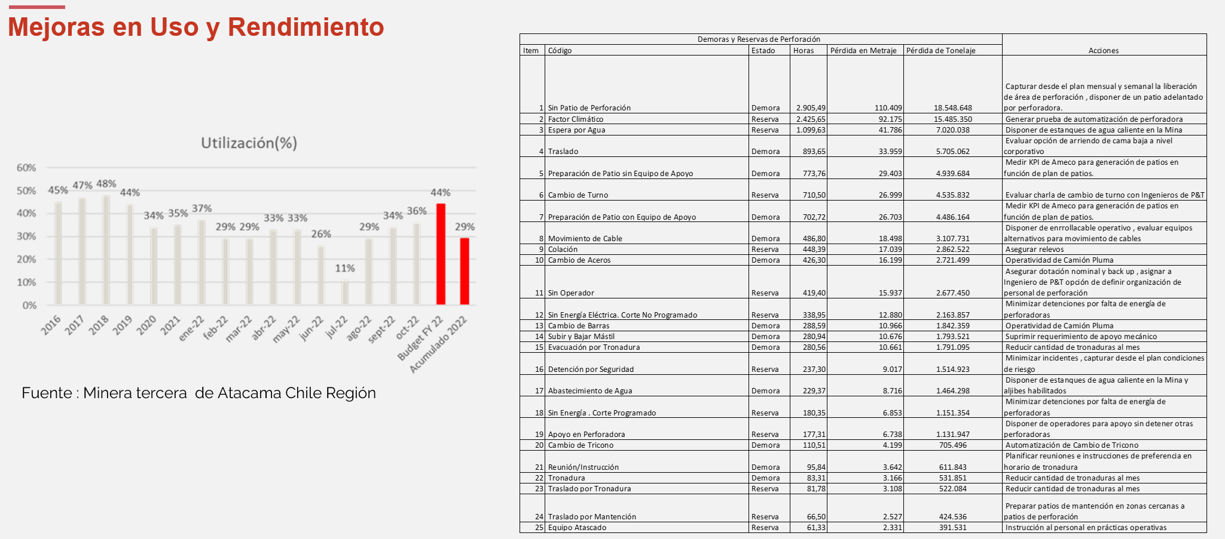
4. Optimización del desempeño de Perforadoras

Slide 53
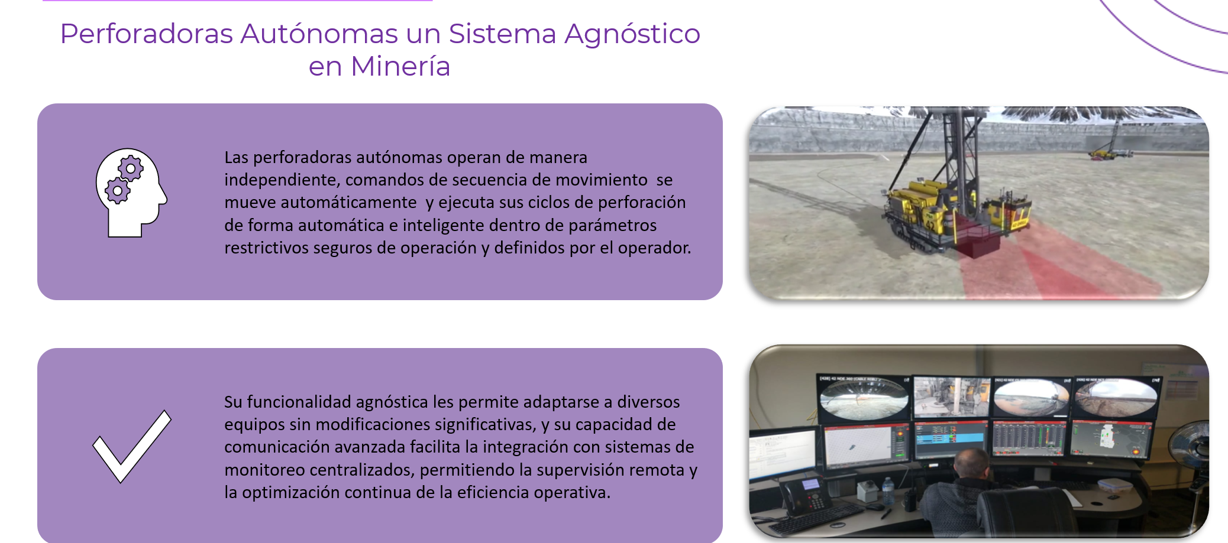
4. Optimización del desempeño de Perforadoras

Slide 54
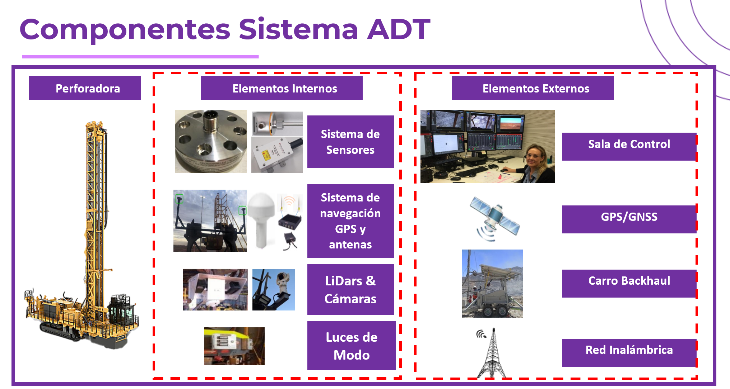
4. Optimización del desempeño de Perforadoras

Slide 55
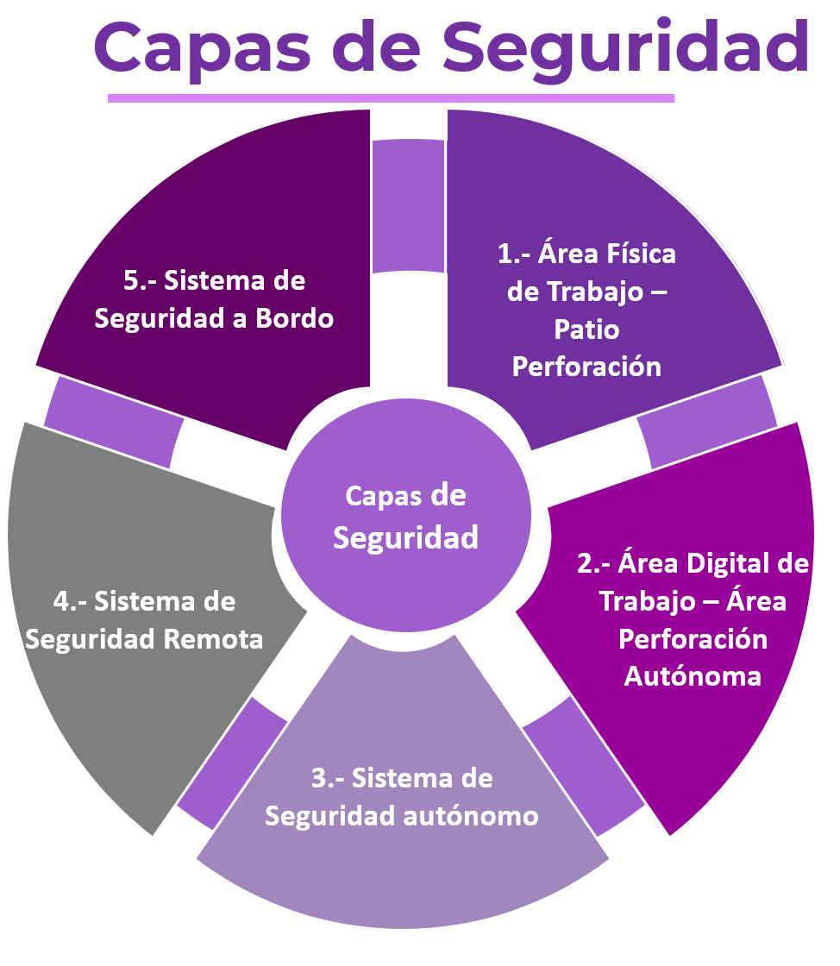
4. Optimización del desempeño de Perforadoras

Slide 56
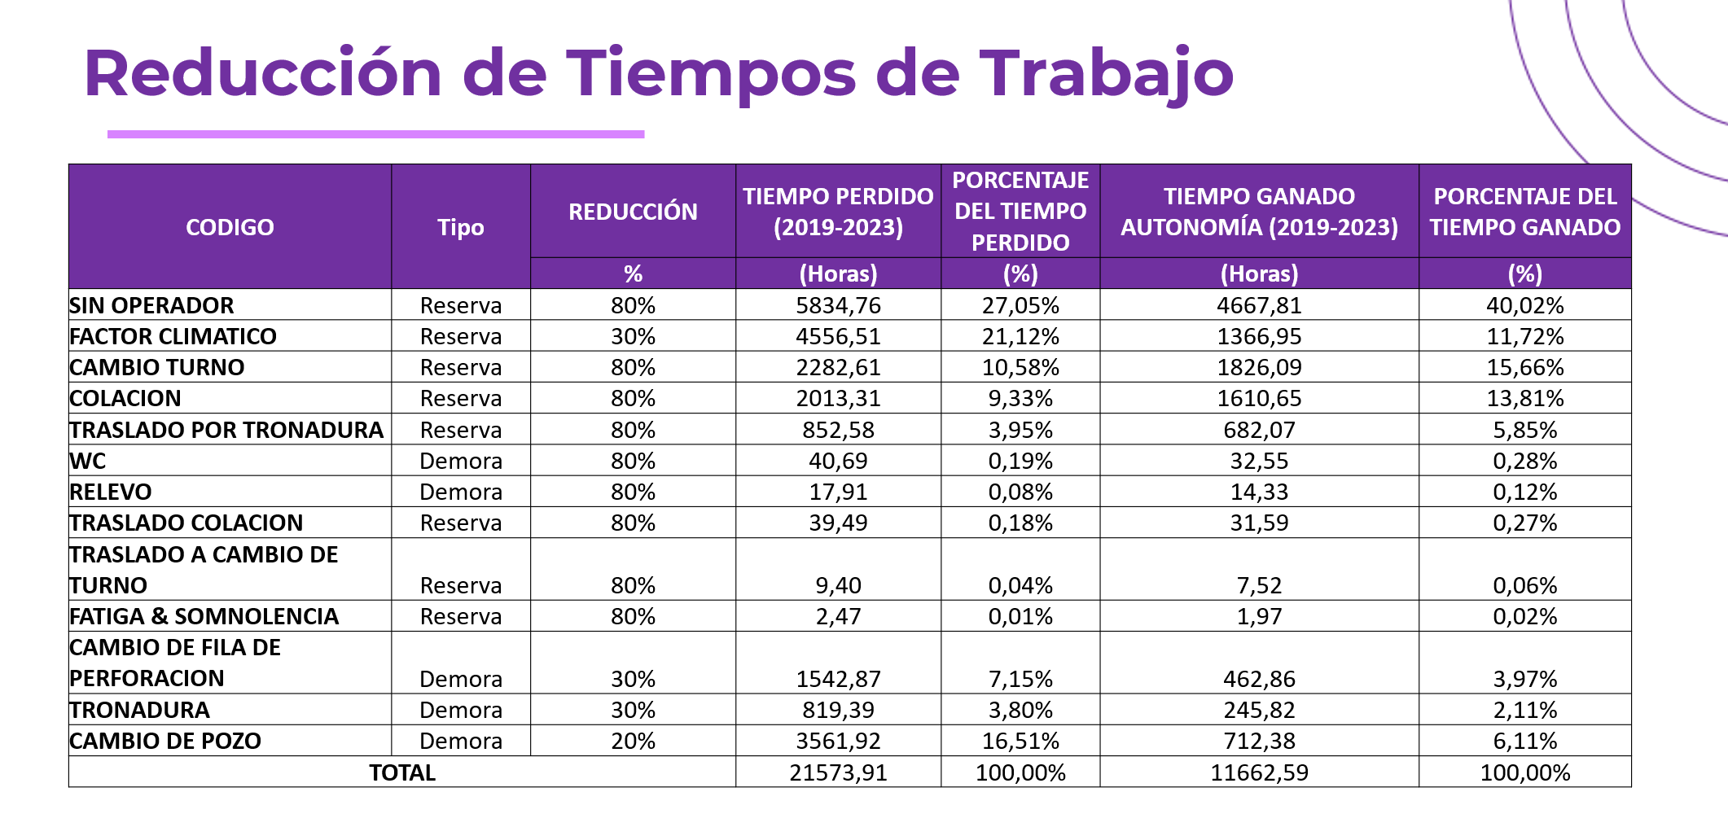
4. Optimización del desempeño de Perforadoras

Slide 57
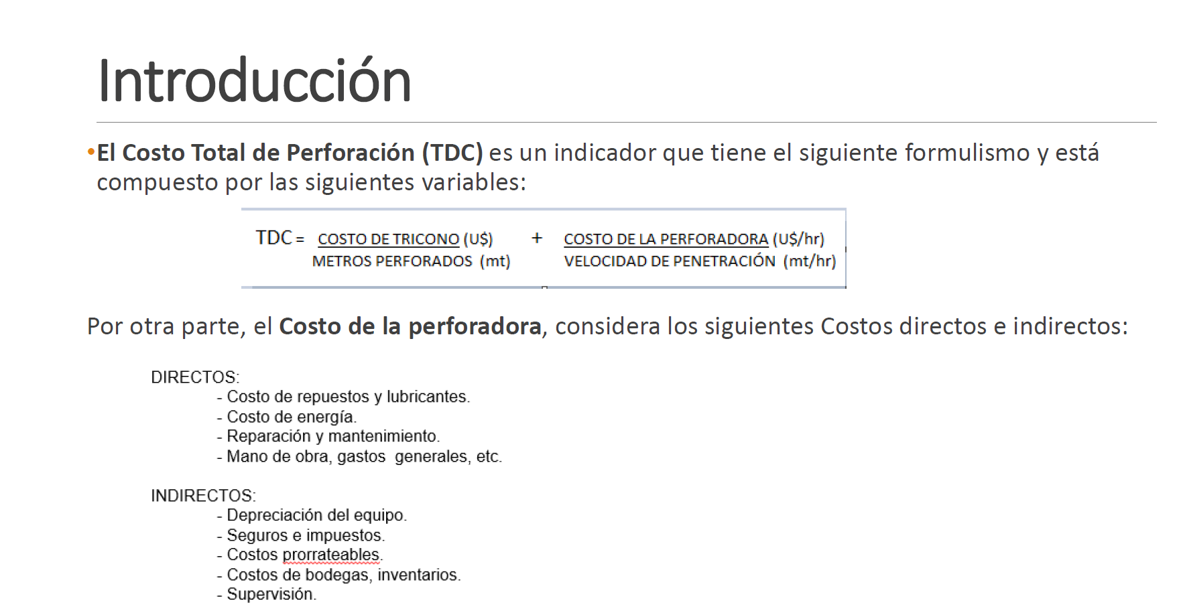
4. Optimización del desempeño de Perforadoras

Slide 58
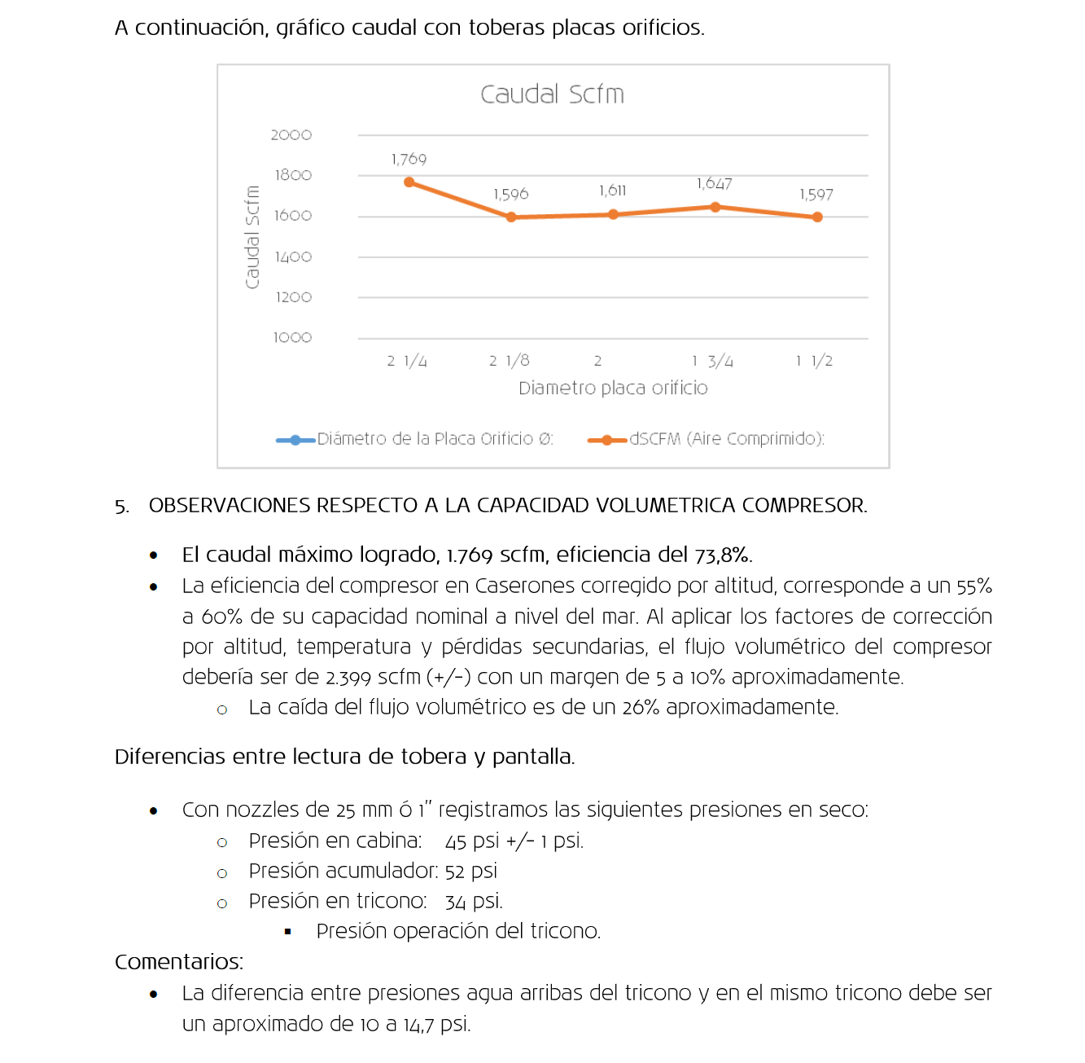
4. Optimización del desempeño de Perforadoras

Slide 59
4. Optimización del desempeño de Perforadoras
Optimización de Utilización de Perforadoras
Planificación de la perforación: Diseño eficiente del patrón de perforación.
Mantenimiento preventivo: Asegurar la disponibilidad y confiabilidad de las perforadoras.
Monitoreo y control de la operación: Optimizar la productividad y minimizar el tiempo muerto.
Capacitación del personal: Operación segura y eficiente de las perforadoras.
Consideraciones Adicionales
Seguridad: Implementación de medidas de seguridad para proteger al personal durante la operación.
Impacto ambiental: Minimizar el impacto ambiental de la perforación.
Costos: Análisis del costo-beneficio de diferentes opciones de equipos de perforación.

Slide 60
4. Optimización del desempeño de Perforadoras
Conclusiones
La selección y optimización de equipos de perforación en la minería superficial requiere un análisis técnico exhaustivo que considere la escala de operación, las características geológicas del terreno, los criterios técnicos de las perforadoras y las estrategias para optimizar su uso. La planificación, el mantenimiento, la capacitación y el monitoreo son claves para una operación eficiente, segura y rentable.
Lenguaje Técnico
Perforación: Proceso de crear un agujero en la roca.
Diámetro: Medida del ancho del barreno.
Profundidad: Medida de la distancia del barreno desde la superficie.
Potencia: Capacidad de realizar trabajo.
Torque: Fuerza de rotación.
Productividad: Cantidad de material perforado por unidad de tiempo.
Disponibilidad: Porcentaje de tiempo que la perforadora está operativa.
Mantenimiento preventivo: Acciones para evitar fallos en la perforadora.
Monitoreo: Medición y registro de variables como la velocidad de perforación y la presión del aire.

Slide 61


MOTIVACIÓN

Slide 62


